Slide 1
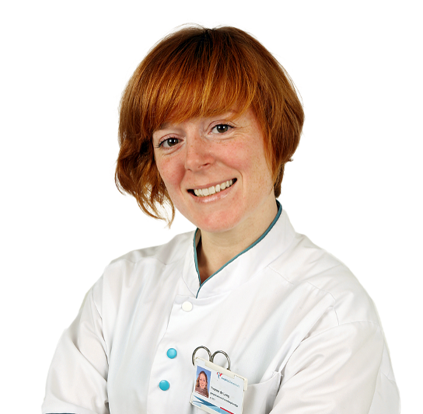
Voor verpleegkundigen
Dinsdag 1 maart 2016
Module 5 (Praktijk) Leercoach : reflectie
Even stilstaan helpt je om verder te komen!
Trainers: Manon van Dinther, verpleegkundige en 15 jaar ervaring als Docent
Ilse Buijs Docent, verpleegkundige en 10 jaar ervaring als docent
Tijdstip & locatie: Van 14:00 – 16:00 uur zaal 3, Langendijk
Schrijf je in via het Amphia Leerplein
Deelnemers krijgen 4 accreditatiepunten toegekend.

